Slide 1
第六章 板级支持包与系统引导

Slide 2
板级支持包(Board Support Packet, BSP)包含板级初始化和部分驱动程序

Slide 3
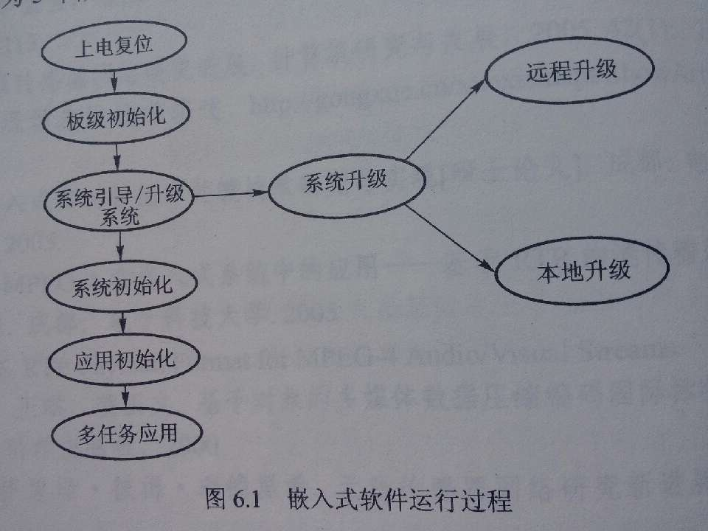
6.1 嵌入式软件运行过程

Slide 4
6.2 板级支持包
板级包就是由初始化和驱动程序两部分组成的
6.2.1 BSP的概念
BSP是嵌入式系统的基础部分，也是实现系统可移植性的关键
它负责上电时的硬件初始化、启动RTOS或应用程序模块、提供底层硬件驱动，为上层软件提供访问底层硬件的手段。

Slide 5
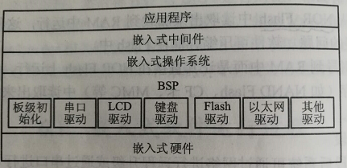

Slide 6
6.2.2 BSP 中的驱动程序
驱动程序的概念
  驱动程序是一个抽象物理设备或虚拟设备的功能软件，用于管理这些设备的操作。
驱动程序的基本功能
  对设备初始化和释放
  对设备进行管理
  读取应用程序传送给设备文件的数据，并回送应用程序请求的数据。
  检测和处理设备出现的错误

Slide 7
6.2.3 BSP 和BIOS的区别
PC机主板上的BIOS开始部分所做工作和BSP比较类似，主要是负责在电脑开启时检测、初始化系统设备，装入操作系统。但是BIOS不包括设备驱动程序，而BSP却包含。
BIOS的代码是在芯片生产过程中固化的，一般说用户无法修改；但程序员可以编程修改BSP，根据需要任意添加一些和应用相关但与系统无关的硬件设备驱动程序，可以修改初始化代码。

Slide 8
6.3 RTOS的引导模式
时间限制主要包括两种情况：
（1）系统要求快速启动
（2）系统启动后要求程序高速执行。
空间限制主要包括两种情况：
（1）Flash等非易失性存储空间限制
（2）RAM等易失性空间有限。

Slide 9
6.3.1 需要Boot Loader的引导模式
硬件成本低、运行速度快，但是启动时间较慢。
6.3.2 不需要Boot Loader的引导模式
可以达到较快的启动速度，但不能满足运行速度的要求。

Slide 10
6.4 Boot Loader
6.4.1 Boot Loader概念
Boot Loader是操作系统内核运行之前执行的一段小程序。它将操作系统内核从外部存储介质拷贝到内存中，并跳转到内核的首条指令。
6.4.2 Boot Loader 的开发
第三方Boot Loader 工具
RTOS自己开发的Boot Loader ：Windows CE的Boot Loader

